Slide 1
Het juiste tijdstip?

Slide 2
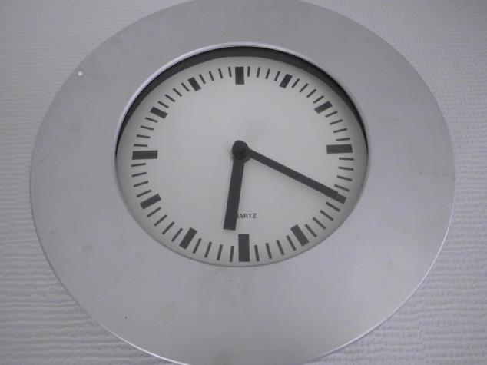
Het is 6 uur 20

Slide 3
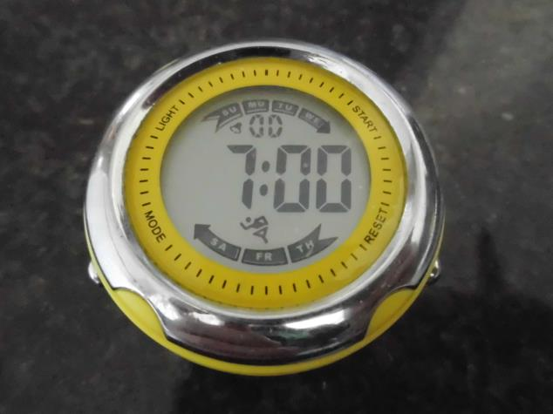
Het is 7 uur

Slide 4
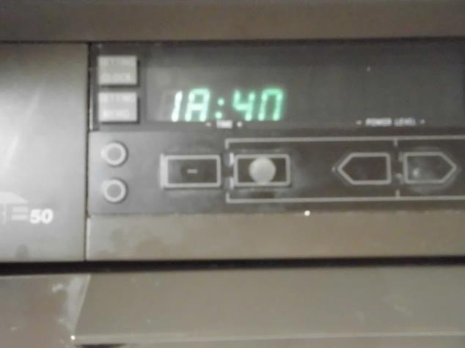
Het is 10 over half 8

Slide 5
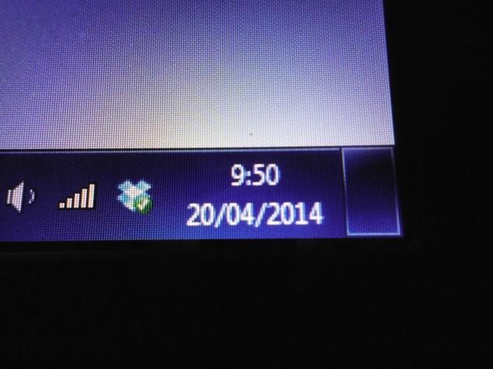
Het is 10 over 10

Slide 6
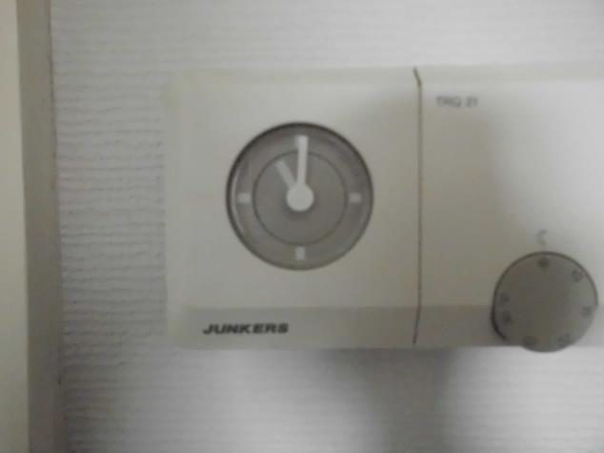
Het is 10 uur

Slide 7
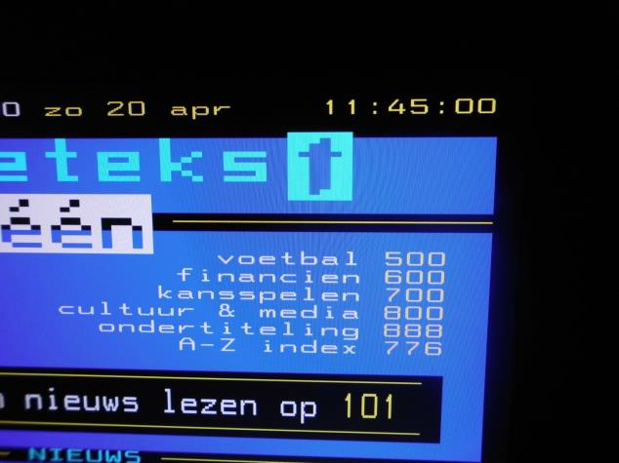
Het is kwart voor 12

Slide 8
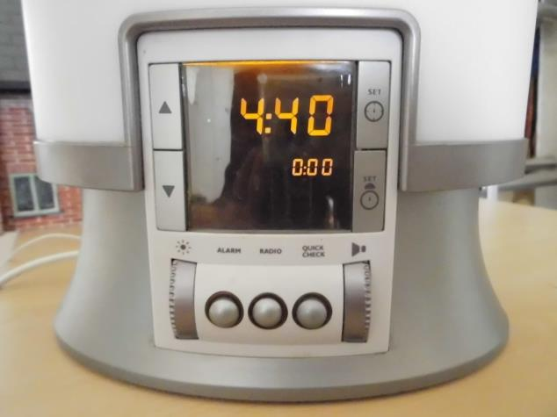
Het is 20 voor 5

Slide 9
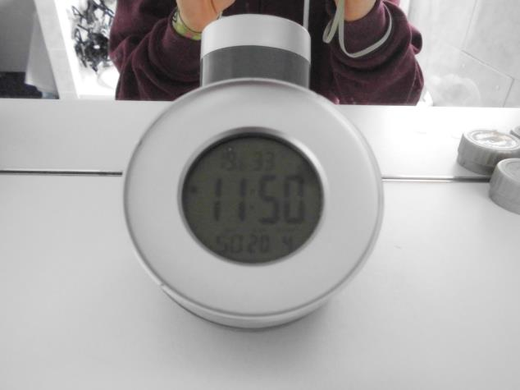
Het is 11 uur 50

Slide 10
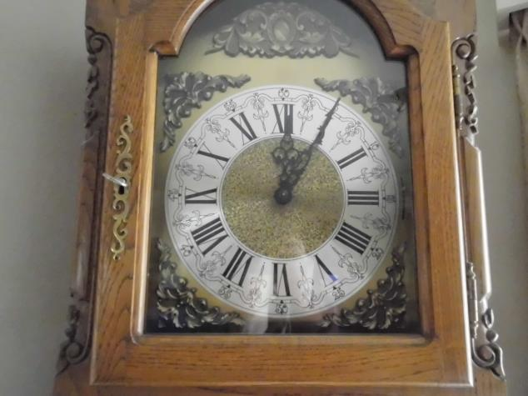
Het is 5 na 12

Slide 11
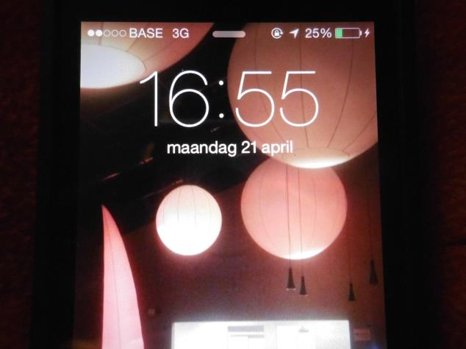
Het is 5 voor 5

Slide 12
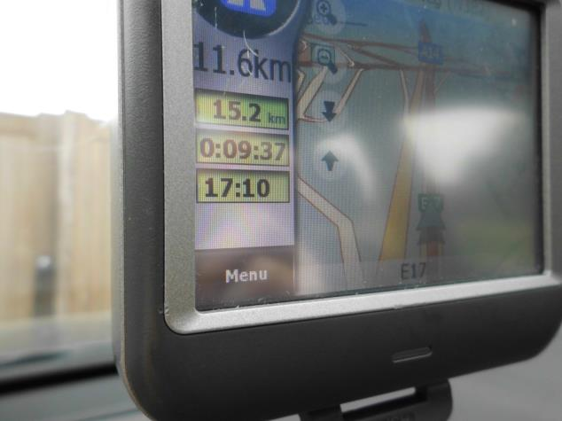
Het is 10 over 7

Slide 13
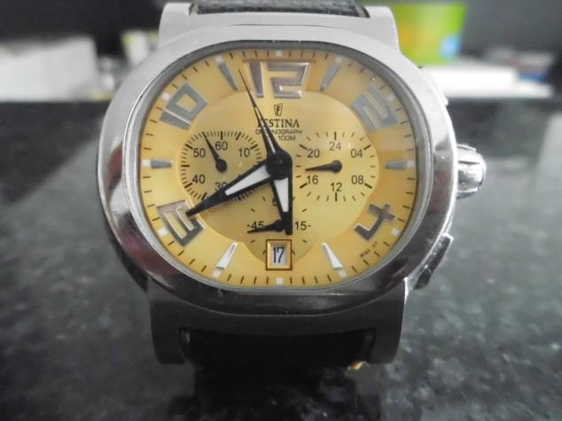
Het is 10 over half 6

